Slide 1
Hari-hari Raya, Tempat-tempat Ibadah & Peraturan-peraturan Orang Yahudi
Lembaga Kunci yang Perlu Dipahami:
Orang Israel di abad pertama &
Gereja di abad ke-21
Dr. Rick Griffith • Singapore Bible College • BibleStudyDownloads.org

Slide 2
Pola Kerja Singapore

Slide 3
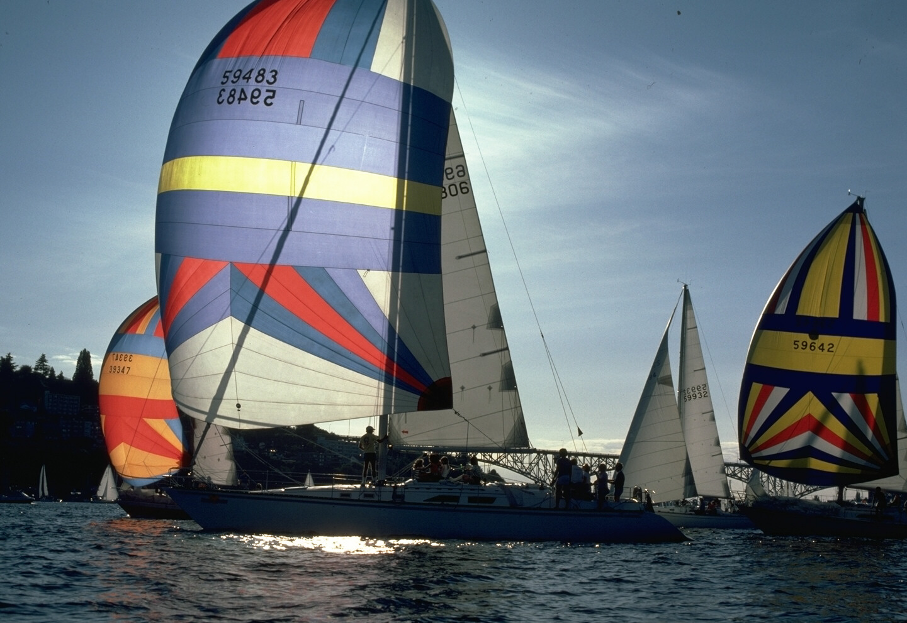
Mengapa istirahat?

Slide 4
Kalender Yahudi
136
Menurut pemerintah
Menurut agama
Menurut perhitungan

Slide 5
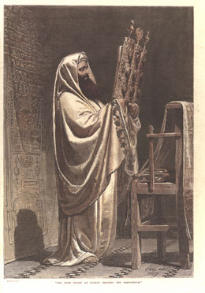
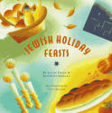
Hari Raya di Alkitab
136
Perayaan hari khusus menurut Perjanjian Lama

Slide 6
Urutan Hari Raya dalam Setahun
136
Pengangkatan
Pertobatan
(Tabernakel / Pondok Daun)
Kerajaan
Roh
Kudus
(Pentakosta)
Kebangkitan
(Panen Perdana)
Pemisahan
(Roti tidak beragi)
Penebusan
Perayaan Utama
Notes:
http://images.google.com/imgres?imgurl=www.rigal.freeserve.co.uk/jewish/calendar/calenda2a.gif&imgrefurl=http://www.rigal.freeserve.co.uk/jewish/calendar/jcalendar2.htm&h=398&w=477&prev=/images%3Fq%3DJewish%2BCalendar%2BDiagram%26svnum%3D10%26hl%3Den%26lr%3D%26ie%3DUTF-8%26oe%3DUTF-8

Slide 7
Ringkasan Hari Raya Israel
Dibagi biasanya dalam 2 bulan
Gembira dan muram
Di Yerusalem dan di rumah
Fokus pada masa lalu dan masa depan
Mempersatukan seluruh bangsa
Menyediakan waktu istirahat—tapi mengapa harus diatur?

Slide 8
I. Bangsa Israel beristirahat untuk menjaga perjalanan rohani bersama Allah
Setiap laki-laki Yahudi menghadiri tiga perayaan setiap tahun untuk mengingat berkat-berkat yang Allah berikan dalam hidup mereka (Kel 23:14-19).

Slide 9
Paskah: Perayaan Ziarah #1
127-29, 137
(Panen Perdana)
(Roti Tidak Beragi)
Perayaan Ziarah dilingkari dan dicetak hijau
Notes:
http://images.google.com/imgres?imgurl=www.rigal.freeserve.co.uk/jewish/calendar/calenda2a.gif&imgrefurl=http://www.rigal.freeserve.co.uk/jewish/calendar/jcalendar2.htm&h=398&w=477&prev=/images%3Fq%3DJewish%2BCalendar%2BDiagram%26svnum%3D10%26hl%3Den%26lr%3D%26ie%3DUTF-8%26oe%3DUTF-8

Slide 10
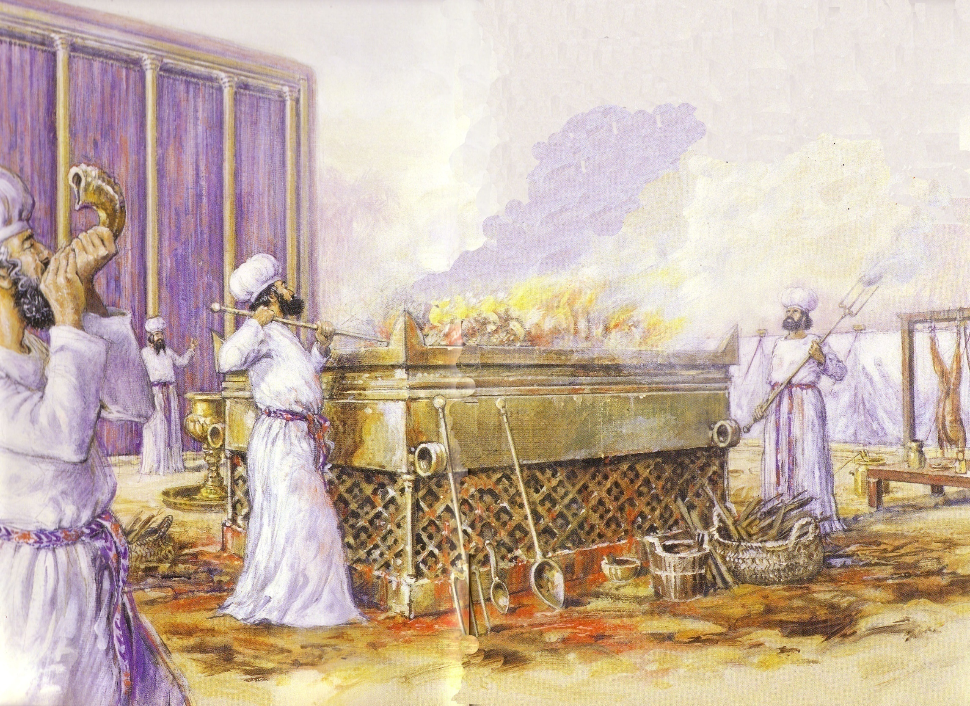
Orang Yahudi sering mempersembahkan Korban Bakaran Utuh

Slide 11
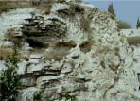
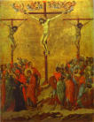
Domba Paskah

Slide 12
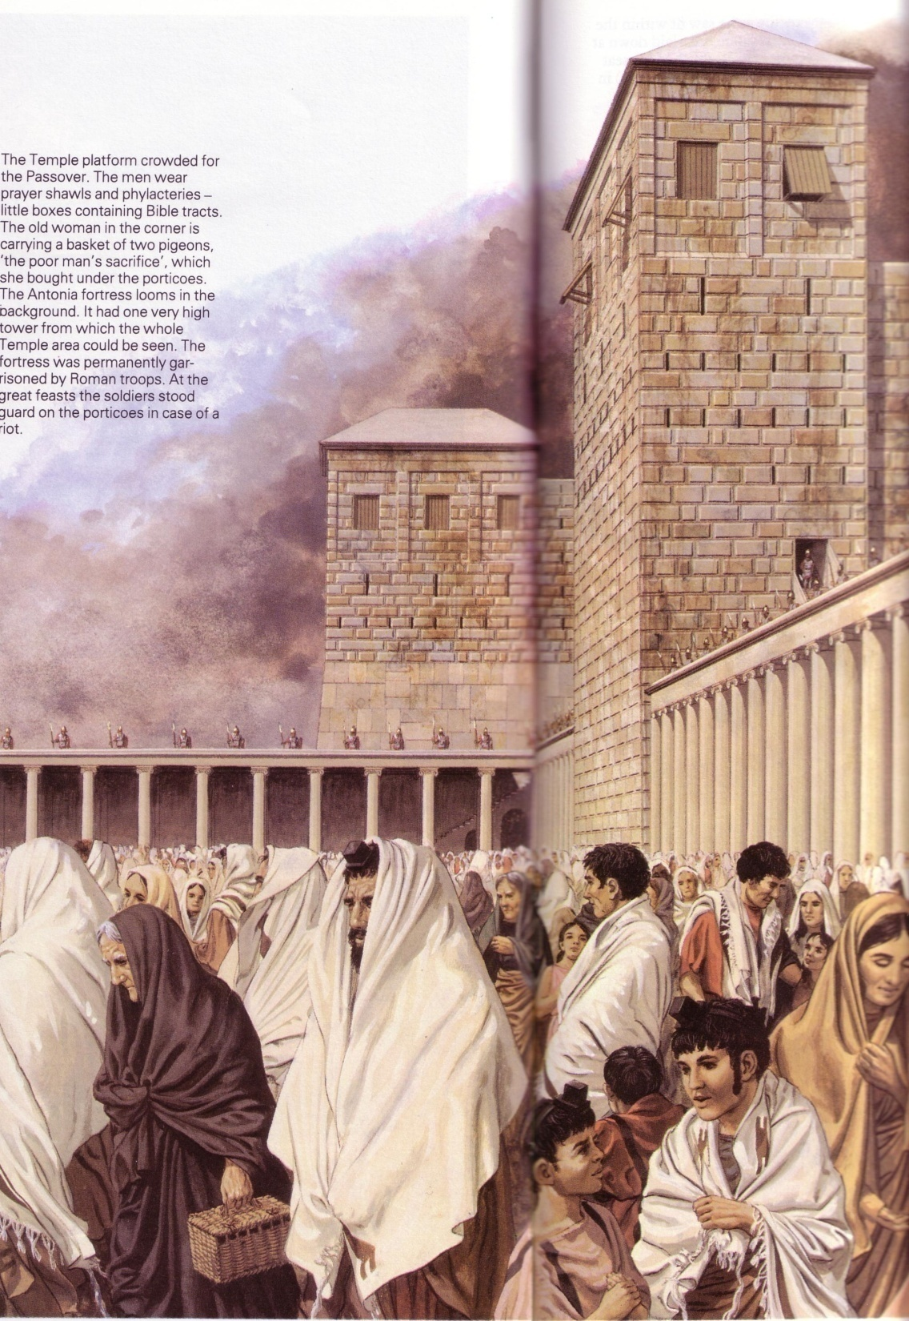
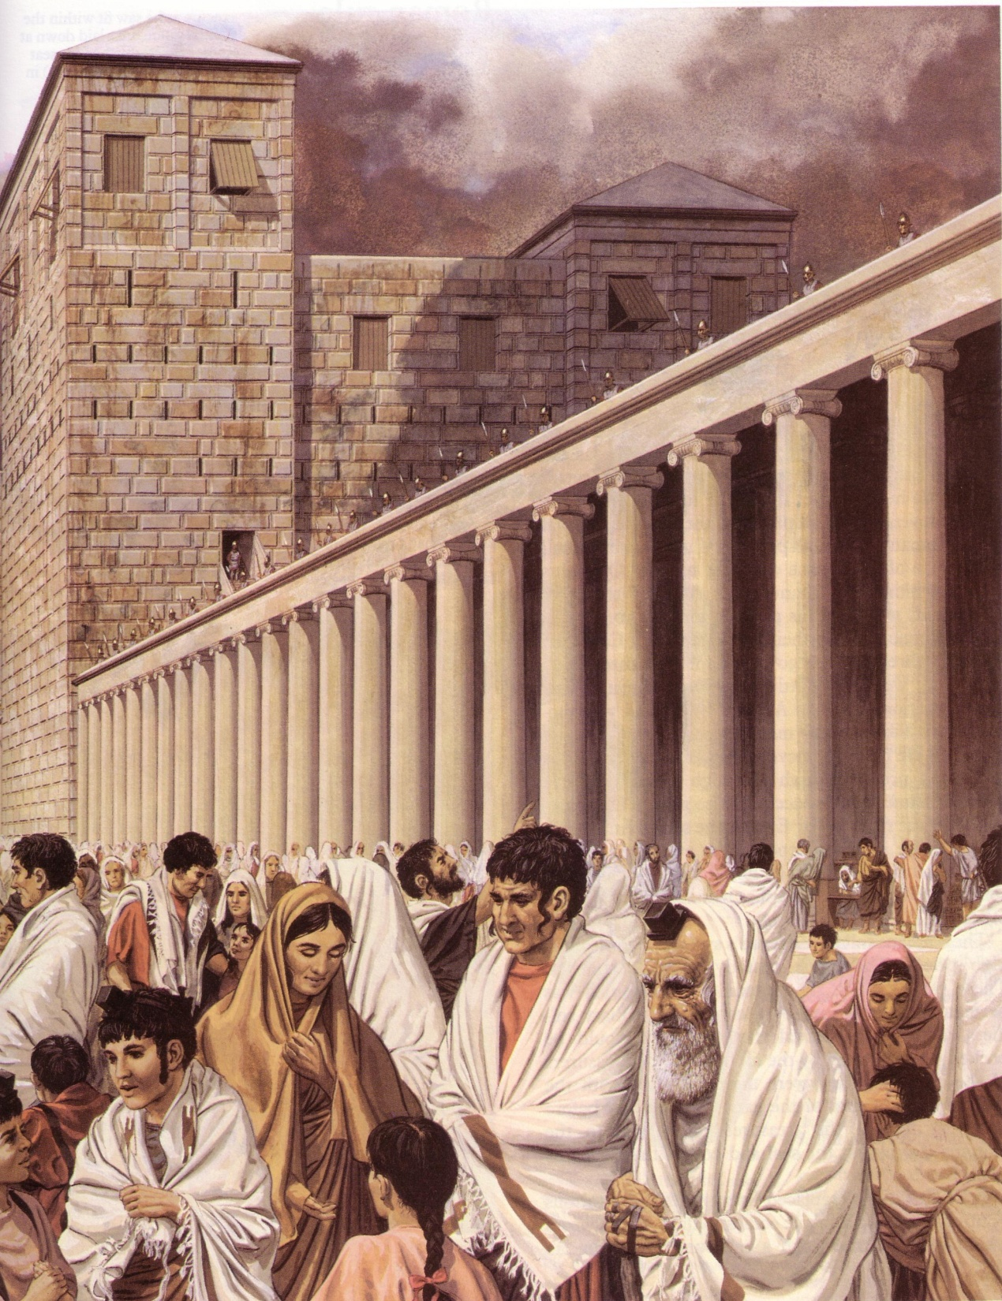
Di jaman PB, 100.000 orang Yahudi datang ke Bait Suci untuk merayakan Paskah!

Slide 13
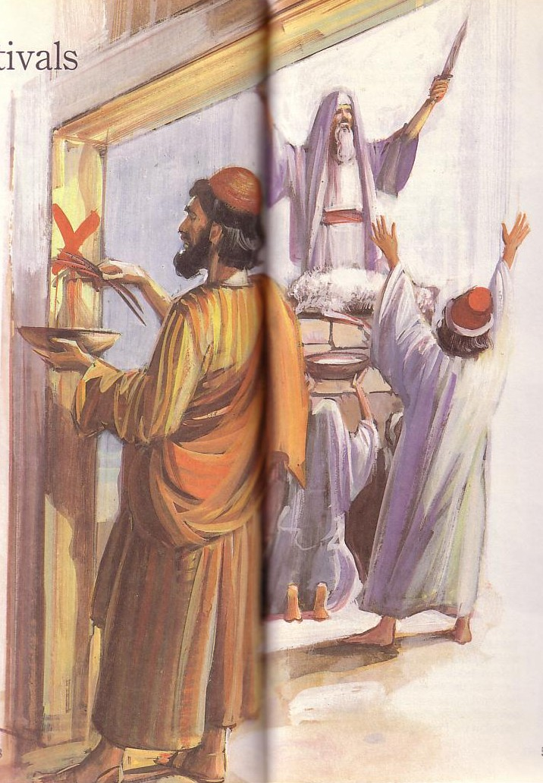
Pentingnya Sejarah Paskah

Slide 14
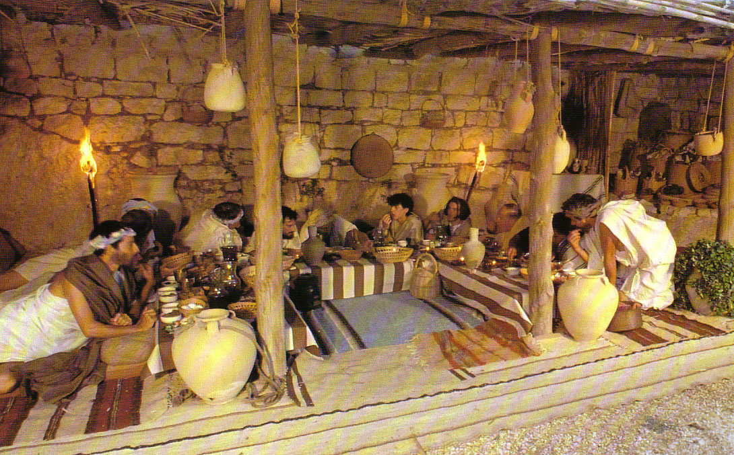
Duduk di Paskah bersama Yesus

Slide 15
Paskah Masa Kini

Slide 16
“Membakar Semua Ragi!”

Slide 17
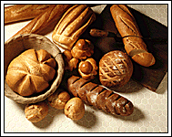
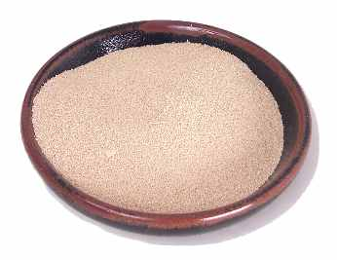
Hari Raya Roti Tidak Beragi
128, 137
Notes:
www.stephenwilliamson.com/ Hobbies/bakin.htm (Yeast bloom)

Slide 18
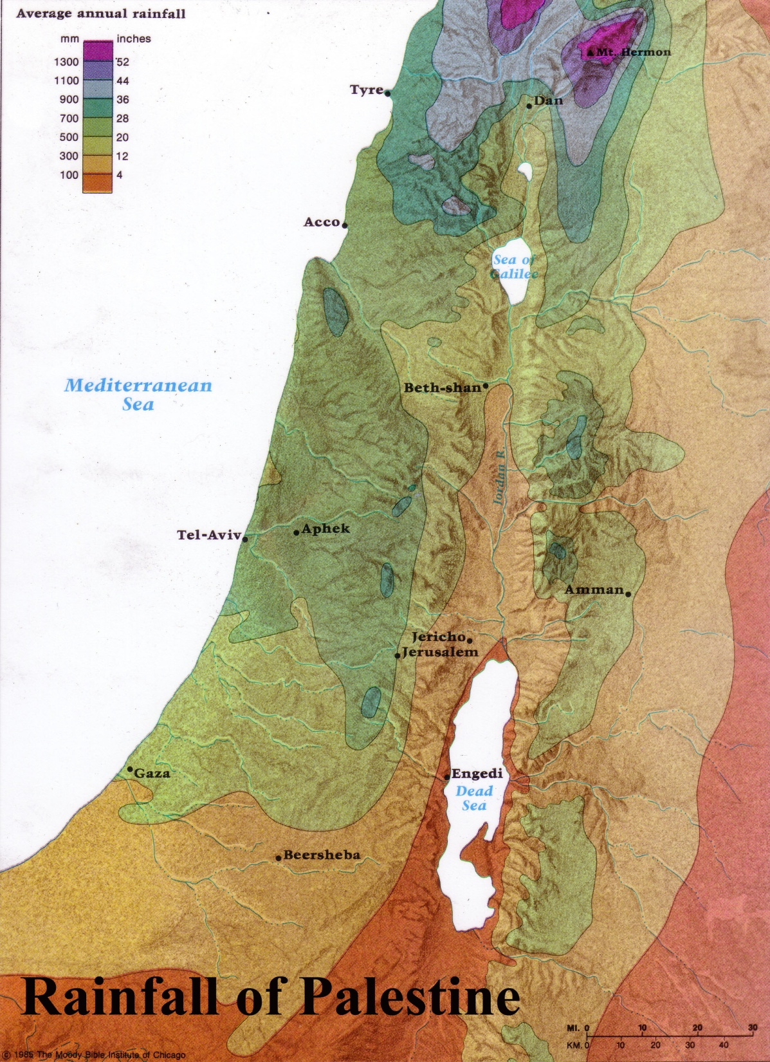
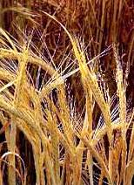
Panen Perdana: Berkas Persembahan Unjukan
Setelah panen di daerah utara Israel
Dibawa ke Yerusalem (selatan)

Slide 19
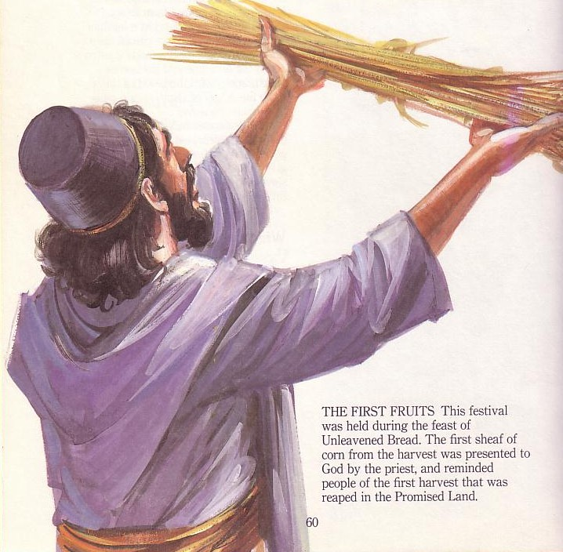
Persembahan buah sulung di Bait Suci
Setelah panen di daerah utara Israel
Dibawa ke Yerusalem (selatan)
Dipersembahkan di hadapan TUHAN

Slide 20
Paskah: Perayaan Ziarah #1
127-29, 137
Kebangkitan
(Panen Perdana)
Pemisahan
(Roti Tidak Beragi)
Penebusan
Perayaan Ziarah dilingkari dan dicetak hijau
Notes:
http://images.google.com/imgres?imgurl=www.rigal.freeserve.co.uk/jewish/calendar/calenda2a.gif&imgrefurl=http://www.rigal.freeserve.co.uk/jewish/calendar/jcalendar2.htm&h=398&w=477&prev=/images%3Fq%3DJewish%2BCalendar%2BDiagram%26svnum%3D10%26hl%3Den%26lr%3D%26ie%3DUTF-8%26oe%3DUTF-8

Slide 21
Pentakosta: Perayaan Ziarah #2
129 137
(Pentakosta)
Kebangkitan
(Panen Perdana)
Pemisahan
(Roti Tidak Beragi)
Penebusan
Perayaan Ziarah dilingkari dan dicetak hijau
Notes:
http://images.google.com/imgres?imgurl=www.rigal.freeserve.co.uk/jewish/calendar/calenda2a.gif&imgrefurl=http://www.rigal.freeserve.co.uk/jewish/calendar/jcalendar2.htm&h=398&w=477&prev=/images%3Fq%3DJewish%2BCalendar%2BDiagram%26svnum%3D10%26hl%3Den%26lr%3D%26ie%3DUTF-8%26oe%3DUTF-8

Slide 22
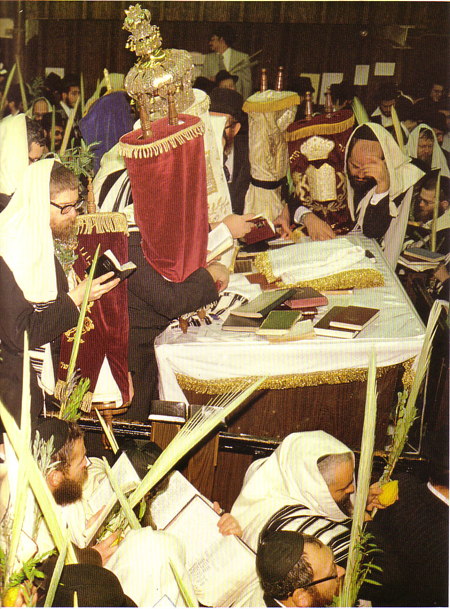
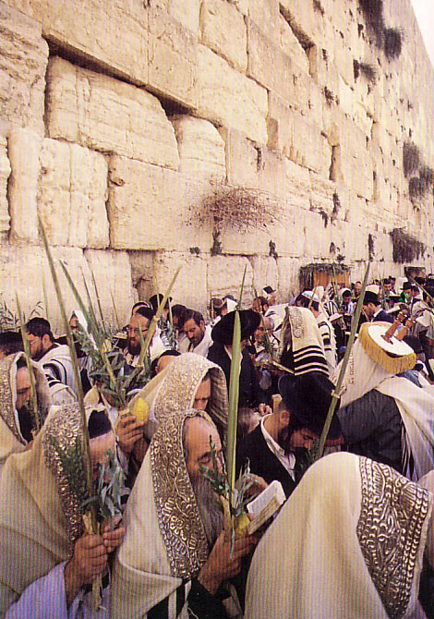
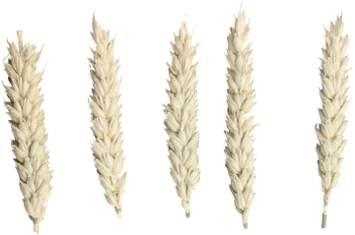
Merayakan Panen Jelai

Slide 23
Pentakosta: Perayaan Ziarah #2
137
Roh
Kudus
(Pentakosta)
Kebangkitan
(Panen Perdana)
Pemisahan
(Roti Tidak Beragi)
Penebusan
Perayaan Ziarah dilingkari dan dicetak hijau
Notes:
http://images.google.com/imgres?imgurl=www.rigal.freeserve.co.uk/jewish/calendar/calenda2a.gif&imgrefurl=http://www.rigal.freeserve.co.uk/jewish/calendar/jcalendar2.htm&h=398&w=477&prev=/images%3Fq%3DJewish%2BCalendar%2BDiagram%26svnum%3D10%26hl%3Den%26lr%3D%26ie%3DUTF-8%26oe%3DUTF-8

Slide 24
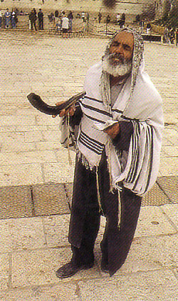
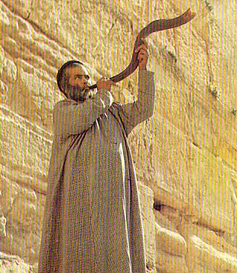
Rosh Hashanah (Tahun Baru)
130
Roh
Kudus
(Pentakosta)
Kebangkitan
(Panen Perdana)
Pemisahan
(Roti Tidak Beragi)
Penebusan
Perayaan Ziarah dilingkari dan dicetak hijau
Notes:
http://images.google.com/imgres?imgurl=www.rigal.freeserve.co.uk/jewish/calendar/calenda2a.gif&imgrefurl=http://www.rigal.freeserve.co.uk/jewish/calendar/jcalendar2.htm&h=398&w=477&prev=/images%3Fq%3DJewish%2BCalendar%2BDiagram%26svnum%3D10%26hl%3Den%26lr%3D%26ie%3DUTF-8%26oe%3DUTF-8

Slide 25
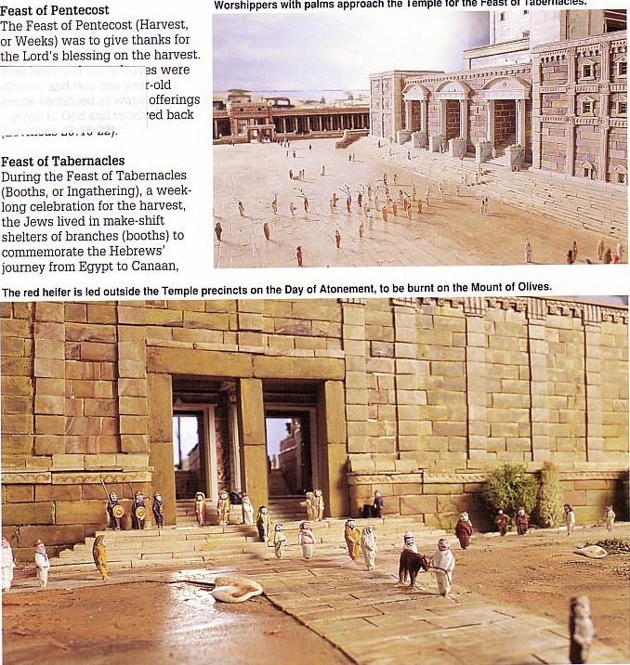
Yom Kippur (Hari Pengampunan Dosa)
131, 137
Nubuatan: Zak. 12:9-14; Rom. 11:26-27

Slide 26
Tabernakel: Perayaan Ziarah #3
129-30, 137
(Tabernakel/Pondok Daun)
Roh Kudus
(Pentakosta)
Kebangkitan
(Panen Perdana)
Pemisahan
(Roti tidak beragi)
Penebusan
Perayaan Ziarah dilingkari dan dicetak hijau
Notes:
http://images.google.com/imgres?imgurl=www.rigal.freeserve.co.uk/jewish/calendar/calenda2a.gif&imgrefurl=http://www.rigal.freeserve.co.uk/jewish/calendar/jcalendar2.htm&h=398&w=477&prev=/images%3Fq%3DJewish%2BCalendar%2BDiagram%26svnum%3D10%26hl%3Den%26lr%3D%26ie%3DUTF-8%26oe%3DUTF-8

Slide 27
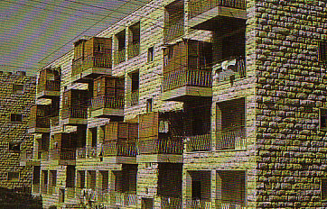
Hari Raya Pondok Daun
137
Imamat 23:42-43
“Di dalam pondok-pondok daun kamu harus tinggal tujuh hari lamanya, setiap orang asli di Israel harusalah tinggal di dalam pondok-pondok daun, supaya diketahui oleh keturunanmu, bahwa Aku telah menyuruh orang Israel tinggal di pondok-pondok daun selama Aku menuntun mereka sesudah keluar dari tanah Mesir, Akulah TUHAN, Allah-mu.”

Slide 28
Hari Raya Tabernakel
137
Ulangan 16:13
“Hari raya Pondok Daun haruslah kaurayakan tujuh hari lamanya, apabila engkau selesai mengumpulkan hasil tempat pengirikanmu dan tempat pemerasanmu.

Slide 29
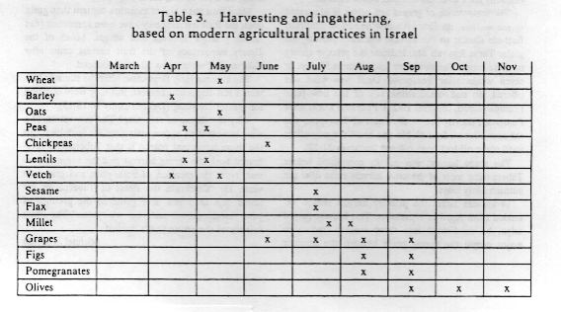
Panen berlangsung Apr-Nov
137
http://www.wcg.org/lit/law/festivals/harvest.htm
Notes:
http://www.wcg.org/lit/law/festivals/harvest.htm

Slide 30
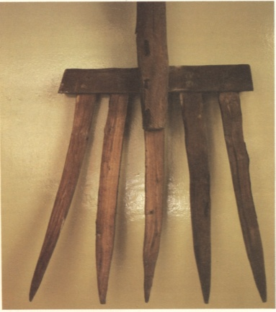
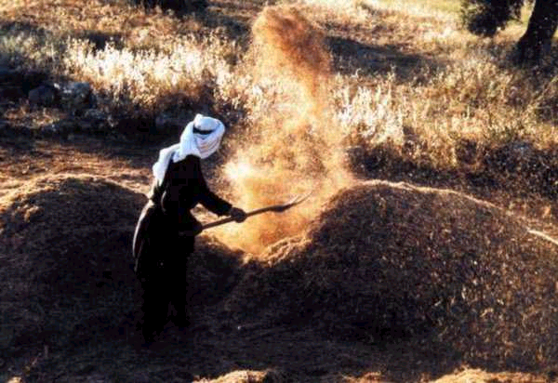
Tabernakel = Panen Terakhir
137
Penampian = Peristiwa saat Yesus datang kembali:
Penghakiman bangsa-bangsa (Mat. 13:30, 39; Why. 14:15)
Pemuliaan = mengikuti Kerajaan Allah (Mat. 17:4)

Slide 31
Tabernakel: Perayaan Ziarah #3
129-30, 137
(Tabernakel/Pondok Daun)
Kerajaan
Roh Kudus
(Pentakosta)
Kebangkitan
(Panen Perdana)
Pemisahan
(Roti Tidak Beragi)
Penebusan
Perayaan Ziarah dilingkari dan dicetak hijau
Notes:
http://images.google.com/imgres?imgurl=www.rigal.freeserve.co.uk/jewish/calendar/calenda2a.gif&imgrefurl=http://www.rigal.freeserve.co.uk/jewish/calendar/jcalendar2.htm&h=398&w=477&prev=/images%3Fq%3DJewish%2BCalendar%2BDiagram%26svnum%3D10%26hl%3Den%26lr%3D%26ie%3DUTF-8%26oe%3DUTF-8

Slide 32
Tiga Perayaan lain yang tidak diperintahkan di Alkitab…

Slide 33
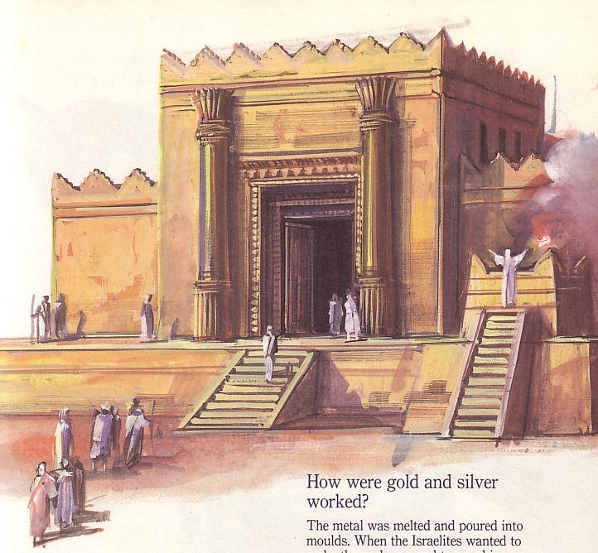
Selama 400 tahun tahun(959-586 SM), kehidupan Bangsa Yahudi berada di sekeliling bait Suci yang dibangun Salomo
Agama Yahudi di Israel dan Penyebaran orang Yahudi
(lanjutan)

Slide 34
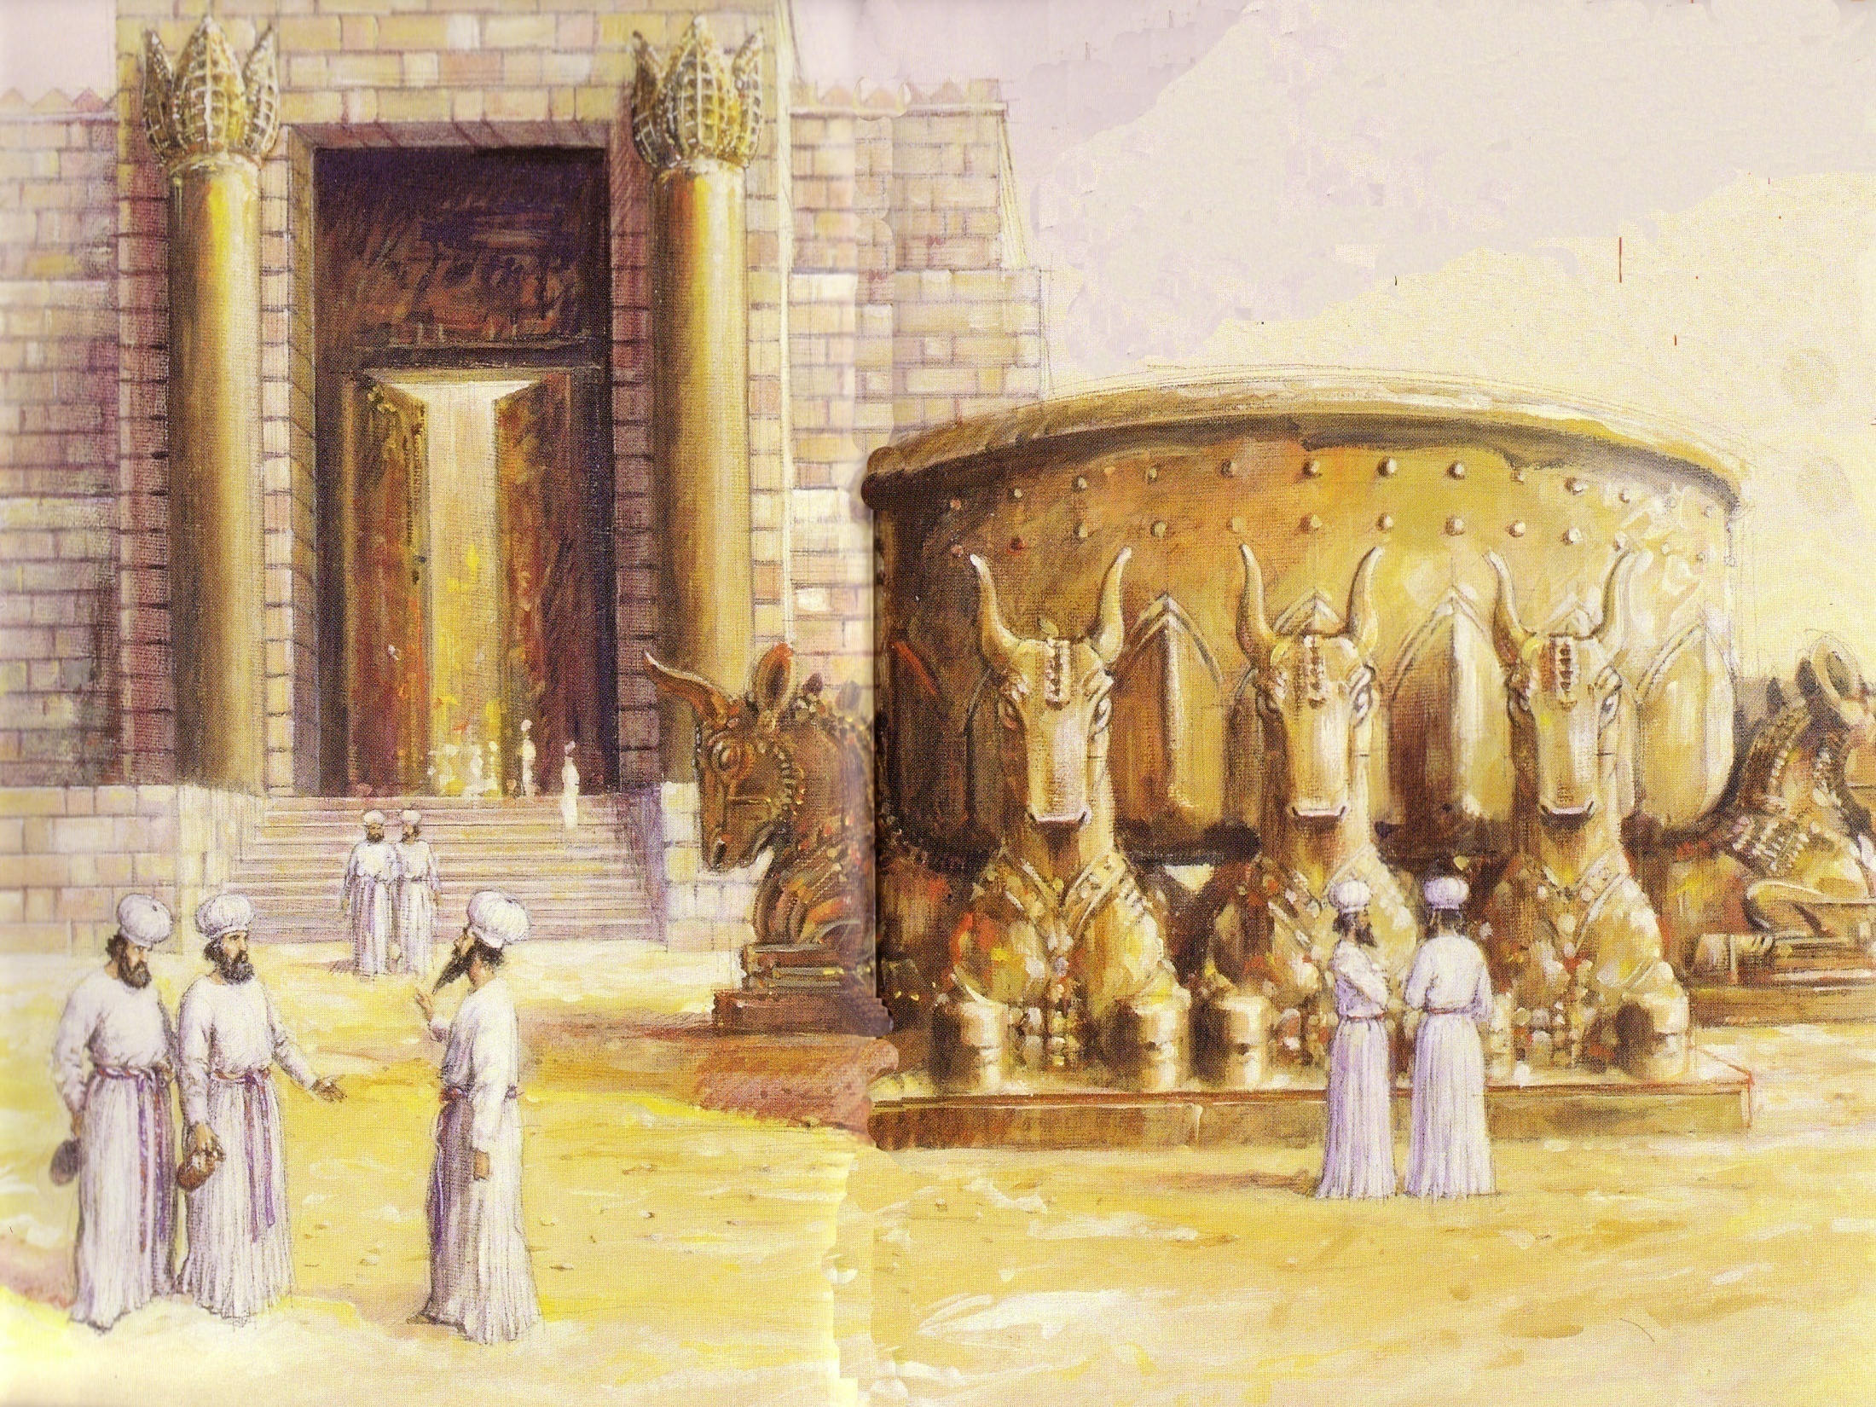
Orang Yahudi mempertahankan kekudusan di bejana pembasuhan
Bait Suci Dihancurkan!
Hari ke-9 di bulan Ab (Av)
• 586 SM
• 70 M

Slide 35
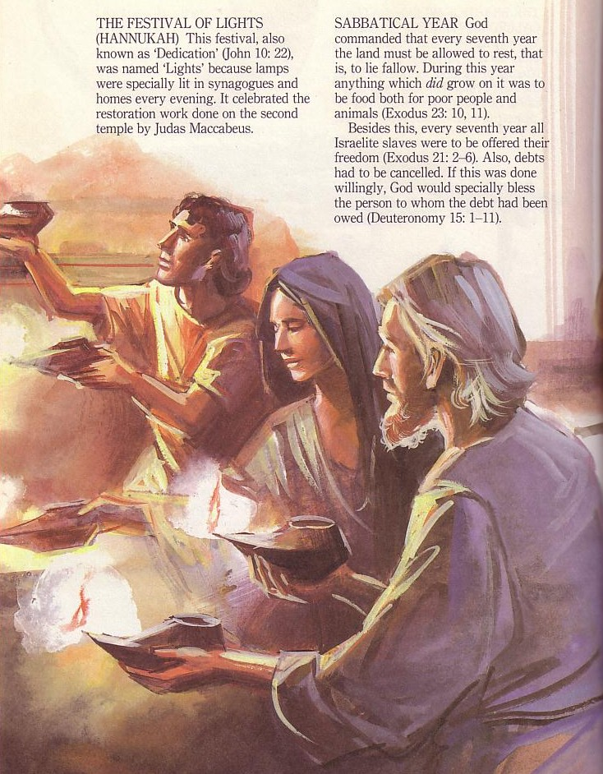
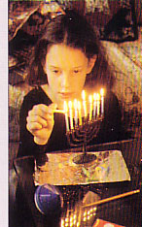
Hanukkah (Hari Raya Cahaya) memperingati kemenangan Judas Maccabeus atas Kekaisaran Seleukus di 164 SM
131 137

Slide 36
Purim: Undian Kemenangan
132 137

Slide 37
I. Bangsa Israel beristirahat untuk menjaga perjalanan rohani bersama Allah
Setiap laki-laki Yahudi menghadiri tiga perayaan setiap tahun untuk mengingat berkat-berkat yang Allah berikan dalam hidup mereka (Kel 23:14-19).
Menjaga hari Sabat adalah perintah penting dari Allah karena menandakan perjanjian Israel dengan Tuhan yang kudus (31:12-17).

Slide 38
Black

Slide 39
Latar Belakang Perjanjian Baru— BibleStudyDownloads.org
Dapatkan slide ini tanpa biaya
Notes:
New Testament Backgrounds PPT in Bahasa Indonesia

